Slide 1

ROBOT TASARIM DERSI PROJESİ
Ranim Sammani 031990099

Slide 2
Giriş
1. DDPG (Deep Deterministic Policy Gradient)
DDPG, Lillicrap ve arkadaşları tarafından geliştirilen bir algoritmadır ve sürekli aksiyon alanlarına sahip çevrelerde
başarıyla kullanılabilir. DDPG, Actor-Critic yapısını temel alır ve bu yapıyı Deterministik Politikaya göre optimize eder.
Çalışma prensibi olarak, hem Actor hem de Critic ağlarına sahiptir ve her ikisi için hedef ağlar (Target Networks) kullanılır.
Bu hedef ağlar, öğrenmenin kararlılığını artırır ve öğrenme sürecini daha stabil hale getirir.

Slide 3
Giriş
Replay Buffer: DDPG’nin bir diğer temel bileşeni olan Replay Buffer, önceki deneyimlerin saklanmasını sağlar. Bu sayede, algoritma önceki deneyimlerinden tekrar tekrar öğrenerek veri verimliliğini artırır.
Noise (Gürültü): DDPG, deterministik bir politika kullandığı için, aksiyonların çeşitlendirilmesi ve keşif (exploration) yapılabilmesi için gürültü ekler. Bu genellikle Ornstein-Uhlenbeck Noise olarak kullanılır.
DDPG, özellikle kontrol problemlerinde yaygın olarak kullanılır. Otonom araç simülasyonları ve robot kontrolü gibi sürekli aksiyon alanına sahip problemler için uygun bir algoritmadır. Ancak, yüksek veri ihtiyacı nedeniyle eğitim süreci zaman alabilir.

Slide 4
Giriş
2. PPO (Proximal Policy Optimization)
PPO, Schulman ve arkadaşları tarafından geliştirilmiş olup, takviyeli öğrenme algoritmaları arasında en popüler ve stabil algoritmalardan biridir. PPO, politikayı güncellerken ani değişimlerden kaçınmak amacıyla geliştirilmiş olup, Clipping adı verilen bir yöntemle politika güncellemelerini sınırlar.
Clipping: Politikadaki ani değişiklikleri önlemek için PPO, güncellemelerde belli bir sınır (clip) uygular. Bu sayede, politika güncellemeleri kontrollü bir şekilde yapılır ve eğitim sürecinde kararlılık sağlanır.
Generalized Advantage Estimation (GAE): PPO, GAE kullanarak avantaj fonksiyonunu hesaplar. Bu yöntem, daha stabil bir avantaj tahmini sağlayarak politika güncellemelerini optimize eder.
PPO, hem ayrık hem de sürekli aksiyon alanlarına sahip çevrelerde kullanılabilir. Basitliği ve sağlam performansı nedeniyle geniş bir kullanım alanı bulur. Oyun simülasyonlarından robotik uygulamalara kadar birçok alanda başarılı sonuçlar elde edilmiştir.

Slide 5
Giriş
3. A2C (Advantage Actor-Critic)
A2C, Advantage Actor-Critic algoritmasının bir varyasyonudur ve özellikle paralel çevreler kullanarak daha hızlı ve etkili öğrenme sağlar. A2C’nin temel özelliği, paralel çalışan birçok ajan kullanarak aynı anda çok sayıda deneyim toplaması ve bu deneyimleri kullanarak güncelleme yapmasıdır.
Parallel Environments (Paralel Çevreler): A2C, birden fazla ajanı aynı anda farklı çevrelerde çalıştırarak hızlı veri toplar. Bu sayede, tek bir çevrede çalışan bir ajanla kıyaslandığında çok daha fazla deneyim elde edilir.
Advantage Estimation: A2C, her aksiyonun değerini ve avantajını hesaplayarak Actor ve Critic ağlarını günceller. Bu hesaplama, her aksiyonun değerini belirler ve ajanı daha iyi kararlar almaya yönlendirir.

Slide 6
Method
DDPG Algoritmasının Çalışma Mantığı
DDPG algoritması, sürekli eylem alanına sahip çevrelerde kullanılabilen bir **güçlü pekiştirmeli öğrenme algoritmasıdır. Temel olarak, politika gradyanı yöntemleri ile Q-öğrenme yöntemlerinin bir kombinasyonudur ve iki temel ağ kullanır: Actor (Politika) ağı ve Critic (Değerlendirme) ağı.
1. Actor-Critic Yapısı :
- Actor ağı, mevcut duruma (state) göre bir eylem (action) önerir.
- Critic ağı ise, Actor ağının seçtiği eylemin ne kadar iyi olduğunu tahmin eder. Yani, bu eyleme bağlı olarak gelecekte elde edilecek ödüllerin toplamını değerlendirir.

Slide 7
Method
2. Sürekli Eylem Alanı:
- DDPG, sürekli eylem alanında çalışır; yani eylemler belirli aralıklarda kesintisiz olarak seçilebilir (örneğin, bir robot kolunun açısını ayarlamak).
- Bu, DDPG’nin sürekli kontrol problemlerinde etkili olmasını sağlar.
3. Deneyim Tekrarı (Experience Replay):
- DDPG, "deneyim tekrar belleği" (Replay Buffer) kullanır. Bu bellek, önceki adımlarda toplanan (durum, eylem, ödül, yeni durum) örneklerini depolar.
- Model, eğitim sürecinde bu bellekteki rastgele örnekleri kullanarak öğrenir. Bu yöntem, veri bağımlılığını azaltır ve daha kararlı bir eğitim süreci sağlar.

Slide 8
Method
4. Hedef Ağlar (Target Networks) :
- Eğitim sürecinde dengesizliği azaltmak için, DDPG iki farklı hedef ağ (Target Networks) kullanır: hedef Actor ağı ve hedef Critic ağı.
Bu hedef ağlar, ana ağlardan biraz daha yavaş güncellenir, bu da kararlı bir öğrenme süreci sağlar.
5. Eylemde Gürültü Kullanımı (Noise):
- Sürekli eylem alanında keşif (exploration) sağlamak için eylemlere bir miktar gürültü eklenir.
- Bu, DDPG’nin çevrede yeni eylemleri keşfetmesine yardımcı olur ve daha iyi bir politika öğrenmesini sağlar.

Slide 9
Method
DDPG'nin Çalışma Adımları:
- Çevredeki mevcut durum gözlemlenir.
- Actor ağı, bu duruma göre bir eylem seçer ve eyleme bir miktar gürültü eklenir.
- Seçilen eylem çevrede uygulanır ve yeni durum ile ödül alınır.
- Deneyim (durum, eylem, ödül, yeni durum) Replay Buffer'a eklenir.
- Replay Buffer'dan rastgele örnekler alınarak Critic ve Actor ağları güncellenir.
- Hedef ağlar, ana ağlara yakınsamak üzere hafifçe güncellenir.

Slide 10
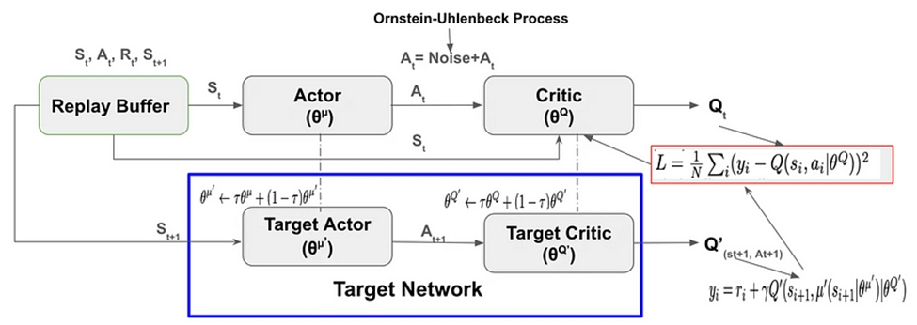
Method
Akış diyagramı

Slide 11
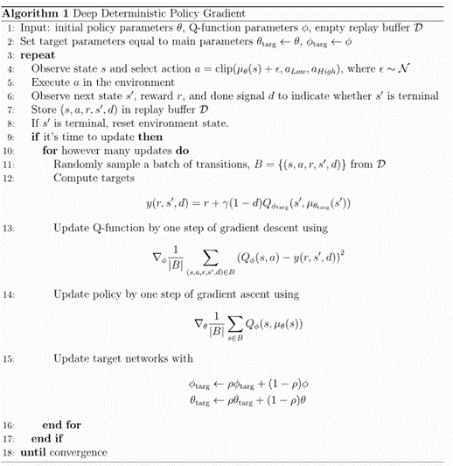
Method (pseudocode)

Slide 12
Method
PPO Algoritmasının Çalışma Mantığı
PPO (Proximal Policy Optimization), pekiştirmeli öğrenme (Reinforcement Learning) alanında yaygın olarak kullanılan, güvenilir ve verimli bir politikaya dayalı (policy-based) algoritmadır. PPO, politikaları güncellemek için oldukça stabil ve basit bir yöntem sunar ve genellikle yüksek boyutlu ve karmaşık çevrelerde iyi performans gösterir.
Politika Optimizasyonu:
PPO, politikayı doğrudan optimize eden bir algoritmadır. Temel amacı, ajan (agent) için en iyi eylemi seçen bir politika öğrenmektir.
Diğer algoritmalara kıyasla, politika güncellemelerini daha güvenli ve kontrollü bir şekilde yapar, böylece büyük değişiklikler yerine küçük ama etkili adımlar atar.

Slide 13
Method
2. Kısıtlanmış Politika Güncellemesi:
PPO’nun en önemli özelliği, kısıtlanmış politika güncellemesi yapmasıdır. Bu, politikanın bir adımdan diğerine aşırı değişmesini engeller.
Bunun için klip (clipping) mekanizması kullanılır. Bu mekanizma, politika güncellemesi sırasında avantaj oranını (advantage ratio) belli bir aralıkta tutarak, aşırı güncellemelerden kaçınır.
Bu sayede, öğrenme süreci daha kararlı hale gelir ve yüksek dalgalanmalar (variance) engellenir.

Slide 14
Method
3. Stokastik Politika:
. PPO, stokastik bir politika kullanır, yani eylemleri seçerken bir olasılık dağılımına dayanır. Bu sayede ajan, belirli bir duruma bağlı olarak farklı eylemler yapabilir ve çevrede daha fazla keşif (exploration) sağlayabilir.
4. Avantaj Tahmini (Advantage Estimation):
. PPO, avantaj fonksiyonu (advantage function) kullanarak güncellemeleri optimize eder. Avantaj, ajan’ın bir eylem yaparak aldığı ödül ile o durum için beklenen ödül arasındaki farkı ifade eder.
. Avantaj tahmini, PPO’nun politikanın hangi eylemleri iyileştirmesi gerektiğini anlamasına yardımcı olur

Slide 15
Method
5. PPO'nun Çalışma Adımları:
Çevreden durum bilgisi alınır.
Politika ağı, bu duruma göre bir eylem seçer.
Eylem çevrede uygulanır ve yeni durum ile ödül gözlemlenir.
Avantaj tahminleri hesaplanır.
Politika, kliplenmiş hedef fonksiyonu (clipped objective function) kullanılarak güncellenir.
Değer fonksiyonu (value function) güncellenerek, çevredeki durumların ne kadar ödül getirebileceği daha iyi tahmin edilir.
6. Kliplenmiş Hedef Fonksiyonu (Clipped Objective Function):
PPO, politika güncellemelerini kliplenmiş hedef fonksiyon ile sınırlandırır. Bu fonksiyon, politika güncellemelerinin fazla sapmasını engelleyerek daha stabil bir öğrenme süreci sağlar.

Slide 16
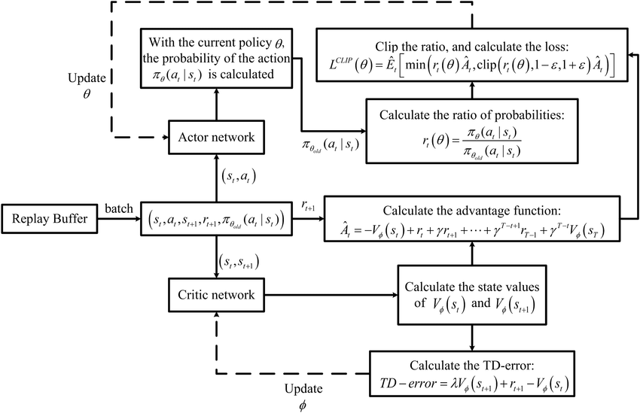
Method
Akış diyagramı
Klipleme sayesinde, politika güncellemeleri belli bir limit içerisinde yapılır ve bu da politikanın aşırı derecede değişmesini önler.

Slide 17
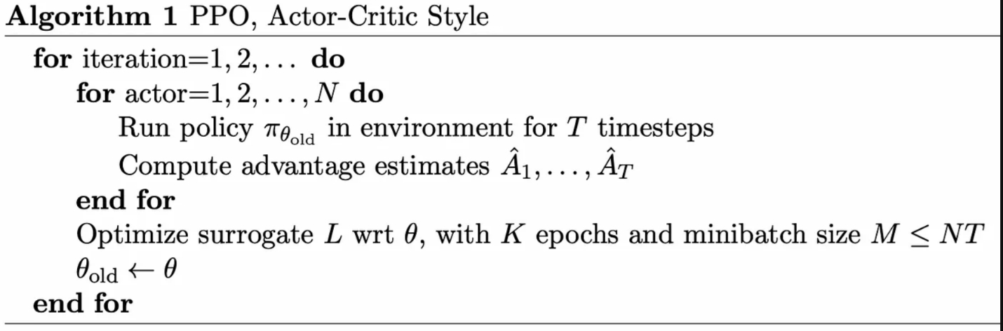
Method (pseudocode)

Slide 18
Method
A2C Algoritmasının Çalışma Mantığı
A2C (Advantage Actor-Critic), pekiştirmeli öğrenmede kullanılan bir Actor-Critic algoritmasıdır ve paralel olarak çalışır. Yani, A2C, aynı anda birden fazla kopya (aynı politikayı kullanan) ajanı farklı çevrelerde çalıştırarak veri toplar ve bu verileri senkronize bir şekilde kullanır.
Actor-Critic Yapısı:
A2C algoritması, Actor ve Critic olmak üzere iki ağdan oluşur:
. Actor: Politika ağını temsil eder ve verilen durum için bir eylem seçer.
. Critic: Değer ağını temsil eder ve verilen durumun uzun vadeli ödül beklentisini tahmin eder.

Slide 19
Method
2. Paralel Çalışma:
A2C, birden fazla paralel ortam (environments) kullanır. Bu ortamlar aynı anda çalıştırılır ve her biri bağımsız olarak veri toplar.
Bu paralel yapı, algoritmanın farklı durumlarda daha hızlı veri toplamasını sağlar, böylece daha fazla deneyim elde edilir ve öğrenme süreci hızlanır.
Paralel ortamlar, elde edilen deneyimlerin çeşitliliğini artırarak öğrenme sürecinde daha geniş bir veri yelpazesi sağlar.
3. Avantaj (Advantage) Hesaplaması:
A2C algoritması, avantaj fonksiyonunu (advantage function) kullanarak Actor ve Critic güncellemeleri yapar.
Avantaj, bir durum için yapılan bir eylemin ne kadar iyi olduğunu belirlemeye yardımcı olur.

Slide 20
Method
4. Senkronize Güncellemeler:
Paralel ortamlardan gelen veriler toplandıktan sonra, bu veriler kullanılarak Actor ve Critic ağları senkronize bir şekilde güncellenir.
Yani, A3C'de olduğu gibi her bir ajan kendi başına güncellenmez. Tüm ajanlardan gelen veriler toplandıktan sonra tek bir güncelleme yapılır.

Slide 21
Method
5. A2C'nin Çalışma Adımları:
Paralel ortamlarda durumlar gözlemlenir.
Her ortamda Actor ağı, duruma göre bir eylem seçer.
Eylemler çevrede uygulanır ve her ortam için yeni durum ve ödüller elde edilir.
Toplanan tüm deneyimlerden avantaj hesaplanır.
Avantaj değerleri kullanılarak Actor ve Critic ağları senkronize bir şekilde güncellenir.
Bu süreç her adımda tekrarlanarak devam eder.

Slide 22
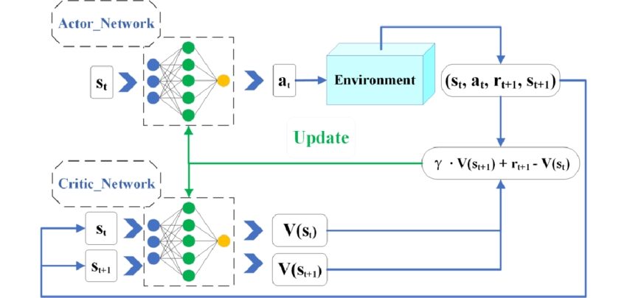
Method
Akış diyagramı

Slide 23
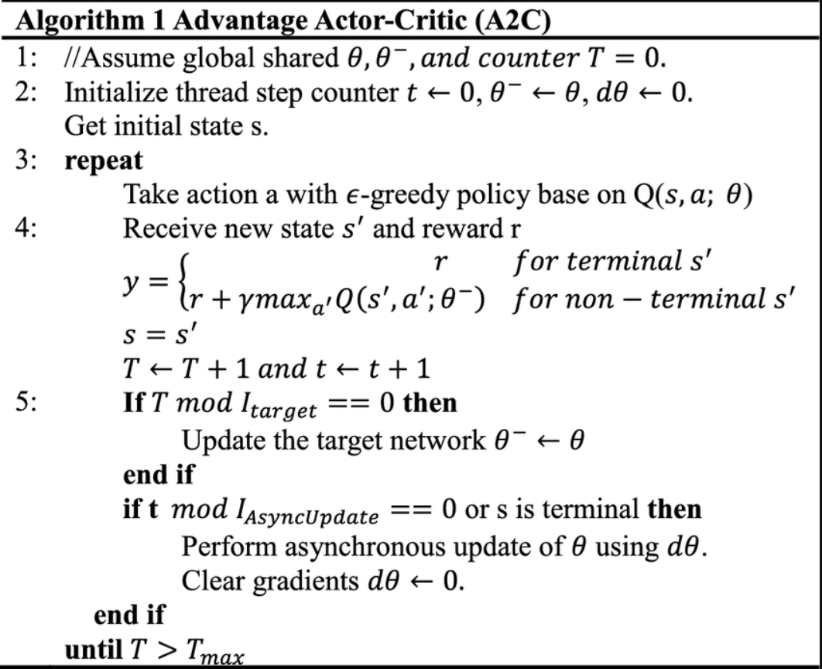
Method (pseudocode)

Slide 24
Problem
Mountain Car Continuous
Problem Mantığı: Bu problemde, bir araba bir vadinin tabanında başlar ve hedefi, sağ taraftaki tepenin zirvesine ulaşmaktır. Araba, motor gücünün yetersizliği nedeniyle doğrudan tepeye tırmanamaz. Bu nedenle, sol taraftaki tepeye geri giderek momentum kazanmalı ve ardından sağdaki tepeye tırmanmalıdır. Bu, aracın ivme ve hızını stratejik olarak kullanmasını gerektirir.

Slide 25
Problem
Problem Sınırları:
Durum Uzayı (State Space): Arabanın konumu ve hızı sürekli değerler alır.
Eylem Uzayı (Action Space): Arabanın uygulayabileceği kuvvet, -1 ile 1 arasında sürekli bir değerdir.
Ödül Yapısı: Her zaman adımında, eylemin karesinin -0.1 katı kadar negatif bir ödül alınır. Eğer araba hedefe ulaşırsa, ek olarak +100 ödül kazanır.
Problem Türü:
Bu problem, hem durum hem de eylem uzaylarının sürekli olması nedeniyle sürekli bir problemdir.

Slide 26
Problem
Car Racing
Problem Mantığı: Bu problemde, bir araba rastgele oluşturulan bir pistte ilerler. Amaç, pisti mümkün olan en kısa sürede tamamlamaktır. Araba, direksiyon, gaz ve fren kontrolleriyle yönlendirilir. Her bölümde pist farklı olduğundan, araba her seferinde yeni bir ortamda sürülür.

Slide 27
Problem
Problem Sınırları:
Durum Uzayı (State Space): 96x96 piksel boyutunda RGB görüntülerden oluşur.
Eylem Uzayı (Action Space): Eğer sürekli eylem uzayı kullanılıyorsa, direksiyon (-1 tam sol, +1 tam sağ), gaz ve fren olmak üzere üç eylem vardır. Eğer ayrık eylem uzayı kullanılıyorsa, beş eylem mevcuttur: hiçbir şey yapma, sola dönme, sağa dönme, gaz ve fren.
Ödül Yapısı: Her karede -0.1 ödül alınır ve her ziyaret edilen pist parçası için 1000/N ödül kazanılır; burada N, pistteki toplam parça sayısıdır. Örneğin, 732 karede bitirirseniz, ödülünüz 1000 - 0.1*732 = 926.8 puan olur.
Problem Türü:
Bu problem, durum uzayının sürekli olması ve eylem uzayının hem sürekli hem de ayrık seçeneklere sahip olması nedeniyle sürekli bir problemdir.

Slide 28
Dinlediğiniz için teşekkür ederim

